Slide 1
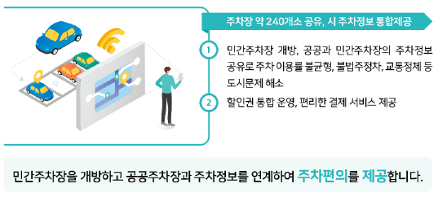
1. 주차공유 서비스
Data 개요
Data 설명 (수집방법)
대전소재 민간, 공공 주차장에서 수집되고 있는
주차장 상태 정보 데이터
2. Data 수집주기
2021.1.1~3.31 (실시간 생성)
3. Data 양
주차장 평균 430건/일(대상 주차장 5개소 기준)
4. Data 항목
주차장 정보, 결재 상태, 주차비 할인 내역 등
5. 기타
할인내역 DATA 중 할인 타입 부가 설명
① Members 할인 : 주차장 건물 입점 상점주 할인
② 유인기 할인: 주차장 소유주 또는 운영관리자 할인
③ 감면할인: 장애인, 국가유공자 등에 따라 적용 받은 할인

Slide 2
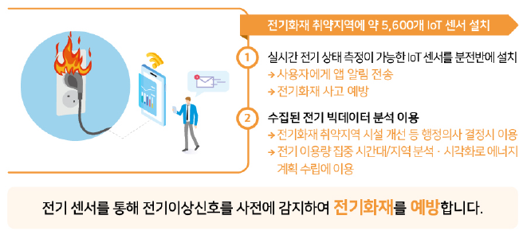
2. 전기화재 예방서비스
Data 개요
Data 설명 (수집방법)
대전소재 전통시장 개별 상점에 설치된 전기상태감지 센서로부터 수집된 데이터
2. Data 수집주기
2021.1.1~3.31 (10분 ~ 30분 생성)
3. Data 양
건수 : 7,095,353건 , 용량 : 1.14 GByte
4. Data 항목
전력량, 전압, 전류, 누설전류, 시장명, 상점명, 주소, 전원 상태, 네트워크 상태
5. 기타
상점명은 해당 상점의 개인정보보호를 위해 대 전시와 협의하여 비식별화 및 삭제 처리함

Slide 3
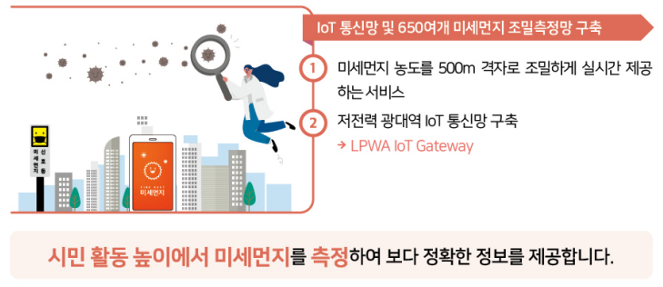
3. 미세먼지 조밀측정망 서비스
Data 개요
Data 설명 (수집방법)
대전시내에 미세먼지 IOT센서를 설치하여 수집된
데이터
2. Data 수집주기
2021.1.1~3.31 (1시간 생성)
3. Data 양
월 500만건
4. Data 항목
미세먼지, 초미세먼지, 설치위치, 측정시간 등
5. 기타
측정시간 데이터 부가 설명
- (예) 20210301T000000:
년(4)월(2)일(2)T시(2)분(2)초(2)

Slide 4
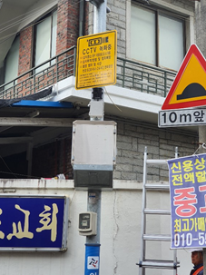
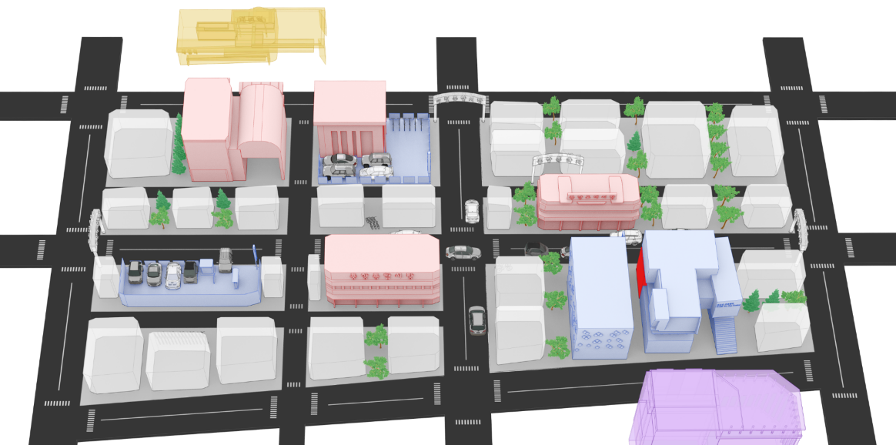

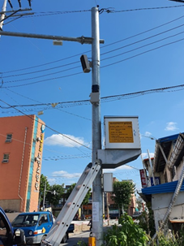
4. 풍향·풍속(기상정보) 데이터
Data 개요
기상정보 전송
스마트도시 통합센터
5. 기타
Data 개요
Data 설명 (수집방법)
대전시내 주요 도로 중심으로 IOT센서를 설치하여
기상관련 정보를 수집
2. Data 수집주기
2021.2.25~3.31 (1시간 생성)
3. Data 양
월 100만건
4. Data 항목
설치 위치, 측정시간, 풍향, 풍속, 온도, 습도 등
5. 기타
측정시간 데이터 부가 설명
- (예) 20210301T000000:
년(4)월(2)일(2)T시(2)분(2)초(2)

Slide 5
5. 유동인구
Data 개요
1. Data 설명 :
KT통신사 기준 모바일 유동인구
2. Data 기간 :
2020년 1월 ~ 12월(월별)
3. Data 범위 :
대전광역시 구별 행정동별(79개 동) 유동인구
4. 기타 :
행정동 기준 월별, 시간대별, 성별 10세 단위 연령별 유동인구 합
6. 카드매출
Data 개요
1. Data 설명 :
하나카드사 기준 매출액
2. Data 기간 :
2020년 1월 ~ 12월(월별)
3. Data 범위 :
대전광역시 구별 행정동별(79개 동)
4. 기타 :
대분류 업종 기준 신용카드, 지역화폐(온통대전), 국가재난지원금 사용현황
철도운송업의 경우 철도청 본사가 대전에 입지하고 있어 전국매출로 추출됨에 따라 본 매출액에서는 제외
대덕구 매출액에 KT&G 본사 매출액이 포함됨(7. KT&G 매출액 참고)

Slide 6
7. KT&G 매출액
Data 개요
1. Data 설명 :
KT&G 매출액
2. Data 기간 :
2020년 1월 ~ 12월(월별)
3. Data 범위 :
대전광역시 대덕구 덕암동
4. 기타 :
하나카드 매출액에 KT&G 매출액이 포함되어 대덕구 매출액이 과도하게 잡힘
기존 카드매출액에서 덕암동 KT&G 매출액을 감하면 정확한 대전 매출액 계산 가능
Data 개요

